Slide 1
Development of the targeted Educational program for Bachelors in Solar Energy in Uzbekistan
101128871 — DEBSEUz — ERASMUS-EDU-2023-CBHE
ПОДГОТОВКА КАДРОВ КАРАКАЛПАКСКОГО ГОСУДАРСТВЕННОГО УНИВЕРСИТЕТА:
ТЕКУЩЕЕ СОСТОЯНИЕ И ПЕРСПЕКТИВЫ

Slide 2
Karakalpak State University was founded in 1976 on the basis of the Karakalpak State Pedagogical Institute.
On April 26, 1974, by Resolution No. 311 of the Council of Ministers of the USSR it was renamed Nukus State University.
On January 25, 1992, by Resolution No. 274 of the Presidium of the Jokargy Kenes of the Republic of Karakalpakstan, it was renamed Karakalpak State University named after Berdakh
Development of the targeted Educational program for Bachelors in Solar Energy in Uzbekistan
101128871 — DEBSEUz — ERASMUS-EDU-2023-CBHE
Faculties:

Slide 3
ПРОДОЛЖИТЕЛЬНОСТЬ БАКАЛАВРА И МАГИСТРОВ
Development of the targeted Educational program for Bachelors in Solar Energy in Uzbekistan
101128871 — DEBSEUz — ERASMUS-EDU-2023-CBHE
BACHELOR'S AND MASTER'S DURATIONS
ДИСТАНЦИОННОЕ
ОБУЧЕНИЕ
ОЧНАЯ ФОРМА
ОБУЧЕНИЯ
83
3
DISTANCE LEARNING
FULL-TIME EDUCATION
56
5
МАСТЕРСКАЯ ПРОГРАММА
ВЕЧЕРНЕЕ ОБРАЗОВАНИЕ
20
MASTER’S PROGRAMM
EVENING EDUCATION
ЗАОЧНОЕ ОБУЧЕНИЕ
CORRESPONDENCE STUDIES
17
Факультеты
1
Заочная
Faculties
Сorrespondence
51
Отделения
1
Магистратура
Departments
Master's Department

Slide 4
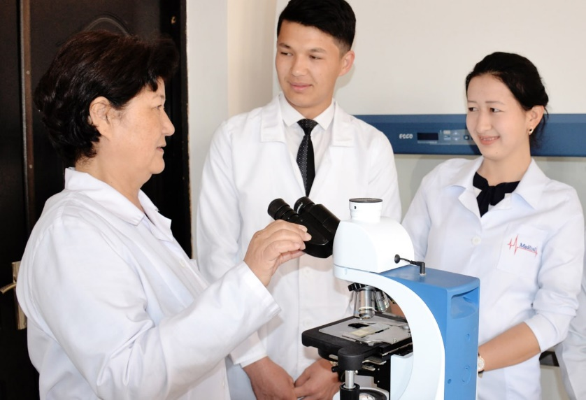
В результате реформ, намеченных главой нашего государства,
требованием времени стало оснащение высших учебных заведений
учреждений в соответствии с современными требованиями, внедрение
мировой опыт направлен на повышение качества образования.
В настоящее время в университете действуют 35 учебных лабораторий.
As a result of the reforms outlined by the head of our state, the
requirement of the time has become the equipping of higher educational
institutions in accordance with modern requirements, the introduction of
world experience aimed at improving the quality of education.
Currently, the university has 35 teaching laboratories.
Development of the targeted Educational program for Bachelors in Solar Energy in Uzbekistan
101128871 — DEBSEUz — ERASMUS-EDU-2023-CBHE
Факультет химической технологии
Юридический факультет
Faculty of Chemical Technology
Faculty of Law
14
9
1
1
10
Факультет физики
Факультет биологии
Faculty of Physics
Факультет иностранных языков
Faculty of Foreign Languages
Faculty of Biology

Slide 5
НАУЧНО-ИССЛЕДОВАТЕЛЬСКИЕ ЛАБОРАТОРИИ И ЦЕНТРЫ
Development of the targeted Educational program for Bachelors in Solar Energy in Uzbekistan
101128871 — DEBSEUz — ERASMUS-EDU-2023-CBHE
RESEARCH LABORATORIES, CENTERS
Научно-исследовательская
лаборатория «Биоэкология»
Научный центр
"Экофизика"
Research Laboratory
"Bioecology"
Scientific Center
"Ecophysics"
Центр автоматического мониторинга
загрязнения атмосферного воздуха
Center for Automatic Air
Pollution Monitoring

Slide 6
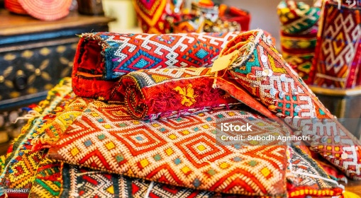
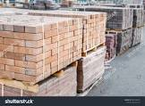
НАУЧНО-ИССЛЕДОВАТЕЛЬСКИЕ ЛАБОРАТОРИИ И ЦЕНТРЫ
RESEARCH LABORATORIES, CENTERS
Development of the targeted Educational program for Bachelors in Solar Energy in Uzbekistan
101128871 — DEBSEUz — ERASMUS-EDU-2023-CBHE
RESEARCH LABORATORIES,
CENTERS
Научно-исследовательская лаборатория «Химическая технология»
Научно-исследовательская лаборатория «Текстильные изделия»
Научно-исследовательская лаборатория «Строительные материалы»
Исследовательская лаборатория "Химия"
Research Laboratory "Chemical Technology"
Research laboratory
"Chemistry"
Research Laboratory "Building Materials"
Research Laboratory "Textile Products"

Slide 7
Основные работодатели
Development of the targeted Educational program for Bachelors in Solar Energy in Uzbekistan
101128871 — DEBSEUz — ERASMUS-EDU-2023-CBHE
Main employers

Slide 8
Общее сведение
General information
STUDENT CONTENT
ПРОФЕССОРСКО ПРЕПОДАВАТЕЛЬСКИЙ СОСТАВ
КОНТИНГЕНТ СТУДЕНТОВ
PROFESSORAL TEACHING STAFF
94
641
29377
31025
332
28002
41
26580
Остепененность 34 %
2
19605
Старший преп.
Академики
Профессор
Ассистент
Доцент
2020/2021
2021/2022
2022/2023
2023/2024
2024/2025
Всего: 1110
DYNAMICS OF STILLNESS
ДИНАМИКА ОСТЕПЕНЕННОСТИ
STUDENT CONTENT: BY FORM OF STUDY
61%
65%
КОНТИНГЕНТ СТУДЕНТОВ: ПО ФОРМЫ ОБУЧЕНИИ
63%
70%
80%
48%
50%
51%
58%
65%
19110
7305
669
1792
501
31%
34%
40%
31%
32%
Вечерное
совместительство
совместительство
совместительство
совместительство
совместительство
Очное
Заочное
II спец
СОП и дист
среднее
среднее
среднее
среднее
среднее
основной
основной
основной
основной
основной
2020/2021
2021/2022
2022/2023
2023/2024
2024/2025
Всего: 29377

Slide 9
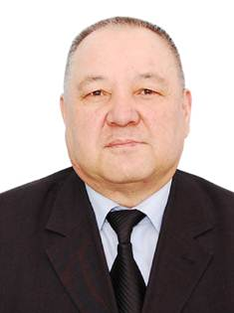
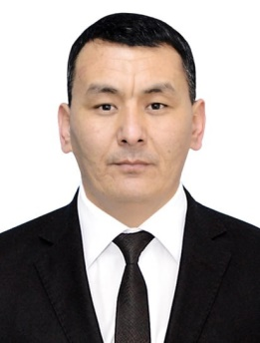
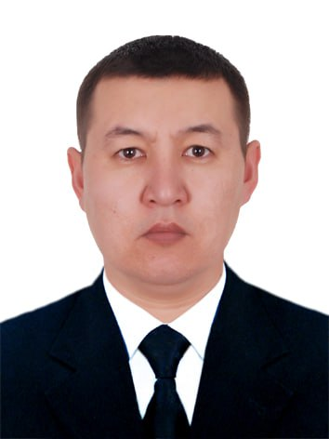
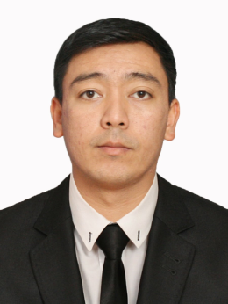
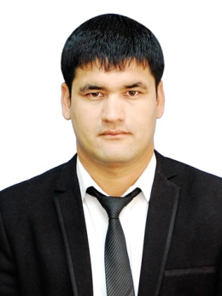
Team members of partner university
(DEBSEUz: Development of the targeted Educational program for Bachelors in Solar Energy in Uzbekistan
Teacher (Development/
Establishment)
Kamalov Khayratdin Usnatdinovich
Associate Professor, Department of Semiconductor Physics, PhD
E-mail: khayratdinkamalov@gmail.com
Tel number: +998 93 485 46 64
Administration staff
(Financial)
Askarov Mardon Amatjanovich
E-mail: asqarovm@list.ru
Tel number: +998 97 354 80 09
Coordinator
(Management)
Ismailov Kanatbay Abdreymovich
Head of the Department of Semiconductor
Physics E-mail: kanatbay.ismailov@gmail.com
Tel number: +998 91 384 60 41
Teacher (Development/
Establishment)
Reymov Kamal Mambetkarimovich
Head of the Department of Electrical Energy, PhD
E-mail: kamal_tstu@mail.ru
Tel number: +998 97 754 17 20
Teacher (Development/
Establishment)
Abubakirov Azizjan Bazarbaevich
Head of the Department of Power Energy, PhD
E-mail: azizjan_B@mail.ru
Tel number: +998 97 754 18 85

Slide 10
Development of the targeted Educational program for Bachelors in Solar Energy in Uzbekistan
101128871 — DEBSEUz — ERASMUS-EDU-2023-CBHE
СПАСИБО ЗА ВНИМАНИЕ!
Thank you for your attention!

